Slide 1

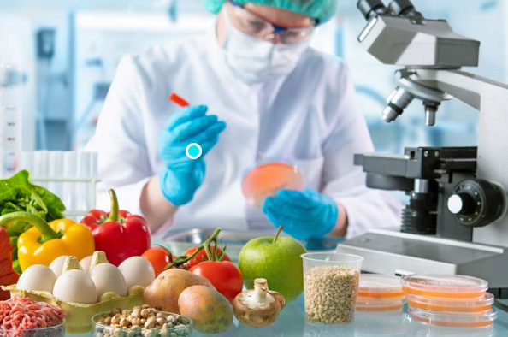
Université de Relizane
Faculté des sciences et de la technologie
Département des sciences agronomiques
Master I : 2021-2022 / Agroalimentaire et contrôle de qualité
Analyses des matières alimentaires
Enseignante: Dr Boukhennoufa A
Année universitaire :2021/2022

Slide 2
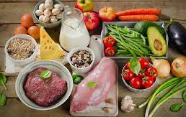
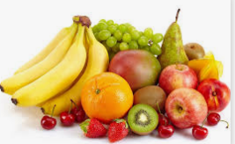
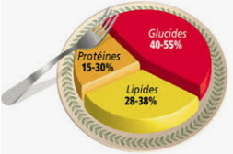
Introduction
Aliment?
En physiologie humaine, les aliments sont des substances consommées à l'état naturel ou après cuisson, susceptible de fournir les matériaux de croissance, de réparer l'usure des tissus, de subvenir aux besoins énergétiques et de former les substances de réserve de l'organisme.

Slide 3
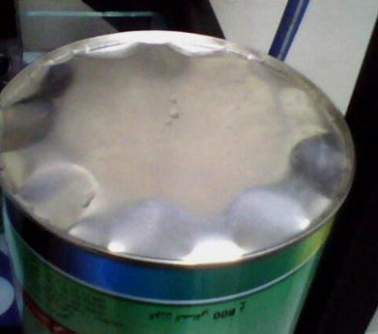
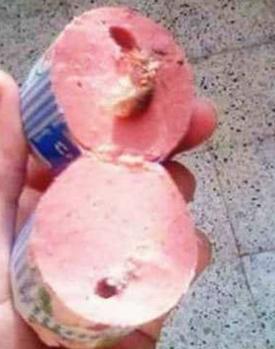
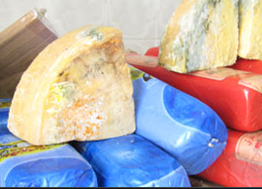
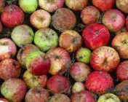
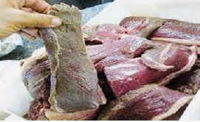
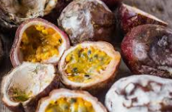
Le consommateur risque d’être confronté à tout moment à une foule de problèmes, suite à l’ingestion des aliments frais ou transformés avariés et qui sont comme suit :
-Le non-respect des prescriptions relatives à l'étiquetage.
-La décomposition du produit.
-La présence d'impuretés d'origine animale et la détérioration des produits.
-L'utilisation d'additifs prohibés.
-Une contamination par les métaux lourds.
-Des taux excessifs de résidus de pesticides.
-La présence de mycotoxines.
-L'infestation par des moisissures.
-La contamination microbiologique.
-Le gonflement ou l'endommagement des boîtes de conserve

Slide 4
Le gain financier des pays est étroitement lié à la commercialisation des aliments, de ce fait les pays ont crée des services de contrôle de la qualité des produits alimentaires et des systèmes d’inspection, afin essentiellement de :
1
Satisfaire aux conditions imposées par les consommateurs.
2
prémunir les industries alimentaires contre les risques de confiscation et de refoulement.
3
Empêcher les activités illicites.
5
4
Se forger d’une bonne réputation.
Concurrencer avec succès les fournisseurs de la même denrée alimentaire.

Slide 5
Chapitre I : Buts de l’analyse alimentaire, point de vue hygiénique, nutritionnels, aspect légal et contrôle de la qualité

Slide 6
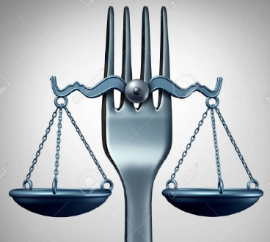
Législation Alimentaire

Slide 7
Définition
La législation est l'ensemble des lois et des règlements en vigueur dans un pays (ex : la législation Algérienne) ou bien ceux relatifs à un domaine particulier (ex : la législation du travail, du commerce). Elle comprend la Constitution, les lois édictées par le pouvoir législatif. La législation est aussi la science de la connaissance des lois.
Législation alimentaire
La notion de «législation alimentaire» désigne l'ensemble des lois et des règlements régissant la production, la vente, le transport, la transformation et l'élimination des denrées alimentaires. Plus précisément, elle représente l'ensemble des dispositions législatives, réglementaires et administratives régissant directement ou indirectement les denrées alimentaires en général et leur sécurité en particulier.

Slide 8
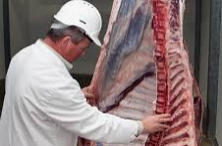
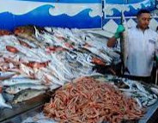
des produits halieutiques
Application de la réglementation alimentaire
Le contrôle des produits alimentaires a été considéré comme entrant dans le champ de compétence du ministère en charge de la santé (dans la mesure où la sécurité sanitaire des produits alimentaires se rapporte à la santé humaine),
Inspection des viandes
Les produits halieutiques
Ministère de la pèche
Services vétérinaires. Ces services se situent généralement au sein du ministère de l'agriculture

Slide 9
Législation alimentaire algérienne
Ces dernières années, le phénomène d’intoxications alimentaires, falsification des étiquetages, et prolifération des produits contrefaits a pris une ampleur inquiétante par leurs conséquences sur la santé du consommateur. Cela a incité le législateur Algérien à éditer tout un arsenal de textes (lois, décret ….) pour protéger le consommateur.
• La loi sur la santé : loi n° 85-05 du 16 février 1985, modifiée et complétée, relative à la protection et à la promotion de la santé ;
• La loi vétérinaire : loi n° 88-08 du 26 janvier 1988 relative aux activités de médecine vétérinaire et à la protection de la santé animale ;
• La loi phytosanitaire : la loi n° 87-17 du 1er août 1987 relative à la protection phytosanitaire ;
• La loi relative aux règles générales de protection du consommateur : Loi n° 89-02 du 7 février 1989 relative aux règles générales de protection du consommateur ;
• La loi 09-03 du 25 février 2009 relative à la protection du consommateur et à la répression des fraudes qui s’applique à tout bien ou service offert à la consommation à titre onéreux ou gratuit, par tout intervenant et à tous les stades du processus de mise à la consommation. Ce texte, destiné à remplacer la loi de 1989.

Slide 10
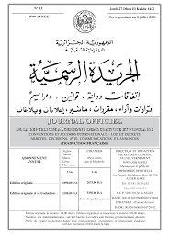
Les catégories des denrées alimentaires auxquelles s’appliquent les dispositions du présent arrêté sont :
-les viandes rouges et blanches ainsi que leurs dérivés ;
-le lait et les produits laitiers
-les produits de la pêche et de l’aquaculture ;
-les graisses animales et végétales ;
-les conserves et les semi-conserves ;
-les aliments pour nourrissons et enfants en bas âge;
-les céréales et les produits dérivés;
-les plats préparés ; etc…
D’autre part, Le journal officiel de la république Algérienne Arrêté interministériel du 2 Moharram 1438 correspondant au 4 octobre 2016 fixant les critères microbiologiques des denrées alimentaires (JORA, 39).

Slide 12

Services de contrôle
Un certain nombre d’organismes et de structures d’appui spécialisés ont été créés par le ministère du commerce au niveau de la direction générale de la concurrence et des prix, tel que :
-Le centre algérien de contrôle de la qualité et de l’emballage (C.A.C.Q.E.), crée par le décret exécutif n° 89-147 du 08 Août 1989 qui fixe son organisation et son fonctionnement, et auquel est rattaché un conseil d’orientation scientifique et technique.
-La publication du décret exécutif n° 91-192 du 1er Juin 1991, relatif aux laboratoires d’analyses de la qualité, dont l’objectif est d’organiser les conditions et les modalités d’ouverture et d'agrément de ces laboratoires.

Slide 13


Législation alimentaire internationale
Dans le monde plusieurs grandes agences ou autorités jouent un rôle important en matière d'élaboration, évaluation et contrôle de la mise en œuvre des législations alimentaires, dont notamment :
1
Ex:*CXS 1-1985: Norme générale pour l’étiquetage des denrées alimentaires préemballées.
* CXS 3-1981: Norme pour le saumon en conserve.
*CXS 12-1981: Norme pour le miel.
2
AFNOR (Association française de normalisation), Créée en 1926, une association régie par la loi de 1901, composée de près de 2500 entreprises adhérentes.

Slide 14


ISO (Organisation internationale de normalisation), Créée en 1957,
*ISO 26000 (2010) : Lignes directrices relatives à la responsabilité sociétale
*ISO 31000 (2009) : Management du risque - Principes et lignes directrices
*ISO 14001 (2004) : Systèmes de management environnemental - Exigences et lignes directrices pour son utilisation
*ISO 9001 norme relative à l'assurance qualité ...
3
4
Agence fédérale pour la sécurité de la chaine alimentaire AFSCA (Belgique)

Slide 15


5
-Agence française de sécurité sanitaire des aliments AFSSA, devenue l'agence nationale de sécurité sanitaire des aliments ANSES au 1er juillet 2010 (France).
6
-Agence canadienne d’inspection des aliments ACIA (Canada)

Slide 16
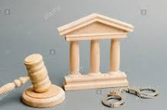

Répression des fraudes alimentaires

Slide 17

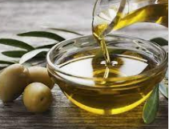
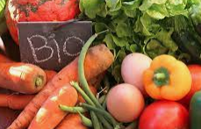
Histoire des fraudes
Les fraudes ont existé de tous temps. Les personnes dépourvues de loyauté pensent toujours qu’ils réalisent un bénéfice illicite appréciable après la livraison des produis de qualité inférieure ou de quantités moindre à ceux qu’ils devraient livrer.
Définition de la fraude alimentaire
La fraude alimentaire est un terme collectif, désignant la substitution, l’ajout, représentation erronée intentionnelle d’une denrée, des ingrédients alimentaires et d’emballage alimentaire. Des déclarations fausses ou trompeuses en vue d’un gain économique.
Les produis présentant plus de risque : l’huile d’olive et les produits biologiques.

Slide 18
Caractéristiques de la fraude alimentaire
La fraude alimentaire peut essentiellement se réaliser, soit par une tromperie proprement dite, soit par la falsification d'un produit
Tromperie
Falsification
-Tromperie sur la nature de la marchandise, ce sera le cas de fourniture de vinaigre pour du vin, de margarine pour du beurre, etc.
-Tromperie sur les qualités substantielles. Le fardage des sacs ou cageots de fruits, qui consistent à placer les denrées très belles sur le dessus du récipient et des denrées inférieures ou manquant de maturité au-dessous.
-Tromperies sur la composition et la teneur en principes utiles de la marchandise.
-Tromperie sur l'espèce ou sur l'origine.
-La tromperie sur la quantité.
- Par addition (cas le plus fréquent): le fraudeur mélange un corps différent et de moindre valeur à la denrée, tel sera le cas du mouillage de lait, du mélange de margarine à du beurre,
-Par soustraction: ce procédé consiste à enlever une partie de la composition du véritable produit, en général celle qui a le plus de valeur. L'écrémage du lait en est l'exemple le plus typique.
Enfin, la falsification peut se réaliser en fabriquant un faux produit au moyen de substances n'entrant pas normalement dans sa composition.

Slide 19

Répression des fraudes
L'intervention du service repose sur des textes législatifs et réglementaires, mais il fait appel également aux normes professionnelles
Le dispositif mis en place pour assurer les missions de contrôle de la qualité et de la répression des fraudes repose essentiellement sur la loi n° 89 – 02 du 7 février 1989
Il est à noter aussi que, le commerce des produits falsifiés est interdit au même titre que celui des denrées corrompues ou toxiques

Slide 20
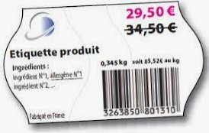

son caractère informatif et éducatif :
Il s’agit de l’organisation des structures de contrôle sur le terrain ainsi que le Centre Algérien du Contrôle de la Qualité et de l’Emballage (CACQE) dont la mission principale est de gérer le réseau de laboratoires de la répression des fraudes. ·
LABORATOIRE D’ALGER (Régional) Adresse :
Chemin Rurale N°8 Haouche Hadda -El HarrachTel : 021.52.33.91 Fax : 021.52.08.73
· · LABORATOIRE DE CHLEF Adresse : Rue du 20 Août BP 204 CHLEF Tel : 027.77.52.58 Fax : 027.77.52.57
1.L'étiquetage informatif est essentielle pour l'information du public.
-l'indication du poids net en matière de denrées alimentaire.
-l'indication de pays d'origine ou de fabrication.
-la date de fabrication.
- la liste des ingrédients…,
2.Les contrôles préalables sur les substances ajoutées aux aliments
3. Le contrôle à la production
4. Les contrôles bactériologiques
5. Direction du contrôle de la qualité et de la consommation

Slide 21
Chapitre II : Opérations préliminaires au contrôle alimentaire

Slide 22

Echantillonnage

Slide 23
Echantillon
Ensemble d'un ou de plusieurs individus ou unités prélevés dans un lot et destinés à fournir des informations sur ce lot.
Echantillon de laboratoire
Partie ou quantité représentative de l'échantillon global destinée au laboratoire

Slide 24
5.3.Les types d’échantillonnage
5.3.1.Echantillonnage aléatoire simple :
Un échantillon choisit de telle sorte que chaque unité de la population à la même probabilité d'être sélectionnée dans l'échantillon

Slide 25
Exemple :
Exemple :
Une marchandise italienne de carcasse bovine. Au tout point d’accès, les denrées alimentaires doivent être analysées. Mais tout d’abord il faut procéder une étape d’échantillonnage. La question qui se pose. Comment prélever un échantillon aléatoire et simple????????
Pour obtenir votre échantillon, Vous attribuez à chaque unité un numéro entre 1 et 500. Pour le sélectionner. Vous utilisez un micro ordinateur qui va générer au hasard 10 chiffres entre 1 et 500. Et chaque numéro aurait la même chance.
Supposer un conteneur compte 500 carcasses et que vous devez mener une analyse sur la qualité de cette viande. Et vous déterminez un échantillon de 10 carcasses devrait suffire à cette analyse

Slide 26
5.3.2. Echantillonnage systématique
L'échantillonnage systématique est un échantillonnage aléatoire. Les individus sont prélevés dans la population à des intervalles fixes.
Exemple :
Supposer que vous diriger une unité d’entreposage des boites de conserves. Et Vous voulez contrôler la qualité de ces produits. Vous toujours attribuez des chiffres à toute pièce. Et vous voulez en prélever 20 pièces systématiques de 1000. Pour se faire vous déterminer ce que serait votre intervalle d’échantillonnage.

Slide 27
N= La taille de la population
n : La taille de l’échantillon
K = N/n K=1000/20 = 50 K= 50
Vous devez par la suite choisir un numéro au hasard entre 1 et 50. Si 5.
On sélectionnerait alors la cinquième boite. Et chaque 50ème boite par la suite.
5, 55, 105, 155, 205, 255, 305, 355, 405, 455, 505, 555, 605, 655, 705, 755, 805,855, 905,955.

Slide 28
5.3.3. Echantillonnage par grappes
La technique d’échantillonnage en grappe entraine la division de la population en groupe ou en grappes. Suivant cette technique, on sélectionne au hasard un certain nombre de grappe pour présenter la population totale.
5.3.4. L'échantillonnage par quotas:
l'échantillonnage par quota est une méthode d'échantillonnage non aléatoire. L'échantillon est choisi de façon à constituer une image aussi fidèle que possible de la population

Slide 29
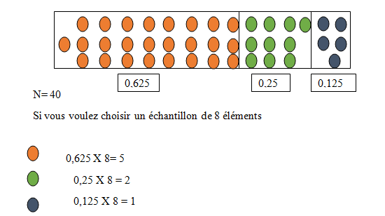
Exemple : Voici un conteneur de boite de conserve.

Slide 30
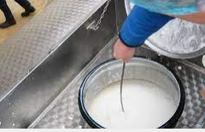
Échantillonnage du lait
si le lait est contenu dans une bouteille ou un paquet vendu au détail, l'un des laits non ouverts est utilisé comme échantillon. Si le lait se trouve dans un récipient large, il est soigneusement mélangé et collecté de manière aseptique avec une louche stérile et transféré dans des sacs en plastique stériles et transporté directement au laboratoire par temps froid. Il doit être conservé à 4 ° C et analysé dans les 24 heures.

Slide 31
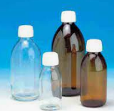
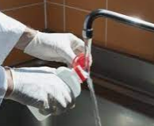
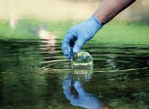
Échantillonnage de l'eau
L'échantillonnage de l'eau peut être effectué en utilisant les méthodes suivantes :
Flacons: Les échantillons pour les tests microbiologiques sont collectés dans des flacons neutres propres, stérilisés et à col étroit d'une capacité de 250, 500 ou 1000 ml.
1. Les flacons
Le robinet doit être flambé par briquet, ou par application de l’alcool dans le cas des robinets en plastique. Le robinet est complètement ouvert et l'eau peut couler pendant deux à trois minutes,
2. Robinet
3. Eau de source

Slide 32
Directement à partir d'une source:
Des échantillons provenant d'une rivière, d'un ruisseau, d'un lac ou d'un réservoir sont prélevés en tenant la bouteille dans la main près de sa base. La bouteille doit tourner jusqu'à ce que le col pointe légèrement vers le haut, la bouche étant dirigée contre le flux. S'il n'y a pas d'écoulement, comme dans un réservoir, un courant doit être créé artificiellement en poussant la bouteille horizontalement vers l'avant dans une direction éloignée de la main et l'échantillon doit être maintenu dans l'obscurité à 1-4 ° C.

Slide 33
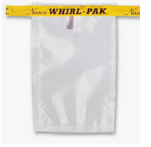
Echantillonnage des produits solides
Il est recommander d’homogénéiser si possible avant le prélèvement, d’utiliser les ustensiles appropriés, de remplir les contenants aux trois quarts du volume et de vérifier l’étanchéité. Les sacs « Whirl-Pak » sont préconisés tel que précisé pour les produits liquides et semi-solides (Voir la figure suivante).

Slide 34
Produits congelés
Les instruments coupants doivent être utilisés tels que : couteau, sonde ou mèche stérilisée, si requis. Pour les essais microbiologiques, à moins de spécifications contraires, les échantillons congelés peuvent parvenir au laboratoire décongelés pourvu que la température soit égale ou inférieure à 4°C pendant la décongélation. La décongélation peut se faire pendant le transport. La décongélation et la recongélation doivent être évitées en ce qui concerne les essais microbiologiques. La glace sèche ne doit être utilisée que dans le cas où l’état de congélation est nécessaire à la validité du résultat.

Slide 35
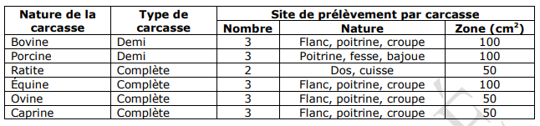
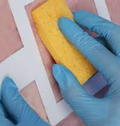
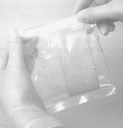
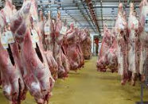
Prélèvement à la surface des carcasses
Carcasse de viande rouge
Le prélèvement se fait en choisissant au hasard, dans le local de refroidissement, une demi-carcasse ou une carcasse un minimum de 12 heures et un maximum de 24 heures après l'abattage. Une éponge stérile est hydratée avec 10 ml de tampon neutralisant de transport puis déposée sur la surface de travail en frottant toute la surface à tester; l’éponge est ensuite introduite dans le sac « Whirl-Pak ». Le sac est fermé, le tenant des deux côtés par les attaches jaunes, le tourner sur lui-même quatre fois.
En fonction de la nature de la carcasse, le prélèvement doit être fait en respectant les consignes suivantes

Slide 36
Carcasse de volailles
Une carcasse de volaille entière doit être choisie, après le refroidissement, à la fin de la période d'égouttage ou au dernier point facilement accessible avant l'emballage. La volaille est déposée dans un sac stérile dans lequel est ajoutée de l’eau peptonnée tamponnée. La quantité ajoutée est de 400 mL pour les carcasses de poulet et de 600 mL pour les carcasses de dinde et d’oie. La carcasse est agitée pendant une minute. Le liquide de rinçage est ensuite remis dans son contenant original et acheminé au laboratoire alors que la carcasse est retournée en entreposage.

Slide 37
Méthodes de dosage des différents constituants alimentaires
1. Eau
L’eau joue un rôle clé en tant que constituant de tous les aliments, non seulement en tant que solvant et matière de remplissage, mais également en tant que moyen de maintenir la structure et les fonctions des macromolécules et des cellules.

Slide 38

Plusieurs méthodes de détermination de la teneur en eau des denrées alimentaires sont disponibles. Généralement, elles peuvent être divisées en deux groupes : méthode directe et indirecte.
Méthode directe
Méthode indirecte
-séparations physiques de l’eau (Séchage et distillation).
-réactions chimiques des molécules d’eau (Titrage Karl–Fischer [KFT], Carbure de calcium).
-méthodes spectroscopiques

Slide 39
1.1. La méthode directe
    1.1.1. Méthode de séchage
1.1.1.1. Séchage au four
Principe
Le séchage au four est basé sur le fait que le point d’ébullition de l’eau est de 100°C (Ceci s’applique à l’eau pure au niveau de la mer). Mais la présence des solutés rehausse le point d’ébullition. Si 1 mole d’un soluté est dissoute dans un litre d’eau le point d’ébullition devrait être augmenté de 0,512°C. Le point d’ébullition continue d’augmenter pendant le processus de séchage à mesure que l’échantillon devient plus concentré en raison de l’élimination progressive de l’eau.

Slide 40
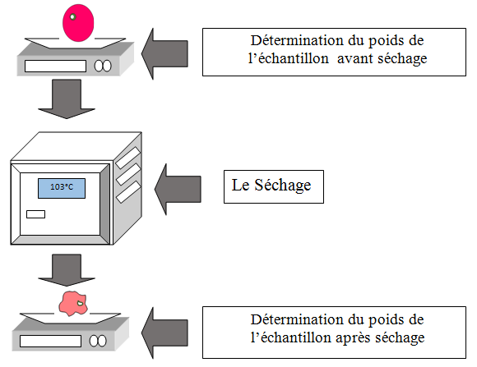
Mode opératoire

Slide 41
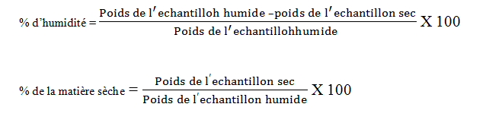
Les résultats doivent être exprimés selon les formules suivantes :
Remarque : Les denrées alimentaires contiennent souvent des composés volatils tels que les acides organiques, des alcools, des aldéhydes et des composants aromatiques qui peuvent également être perdus pendant le processus de séchage.

Slide 42
1.1.1.2. Séchage sous vide
Le séchage sous vide implique un séchage dans un environnement à pression réduite
Ce qui abaisse le point d’ébullition de l’eau
une élimination plus complète de l’eau et des substances volatiles sans décompositions des échantillons
De plus l’absence d’air minimise les réactions oxydatives lors du séchage, surtout des échantillons riches en matières grasses..

Slide 43
Les méthodes officielles recommandaient généralement que la teneur en humidité des aliments puisse être déterminée par chauffage à 98°C à une pression de 25-100 mm Hg pendant 2 à 6 heures.
Remarque: Des températures plus basses sont couramment appliquées pour les produits alimentaires sensibles à la chaleur afin de prévenir la décomposition, en particulier pour les aliments riches en sucre (confiture, fruits, produits de confiserie…etc.)

Slide 44
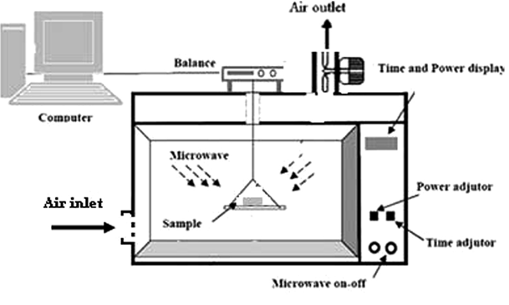
      1.1.1.3. Séchage micro-ondes
Cette méthode est très importante, ce qui peut impliquer la conversion de l’énergie électromagnétique en énergie thermique par l’interaction directe du rayonnement avec les molécules polaires de l’échantillon (l’eau).

Slide 45
Cependant le temps de séchage des échantillons à analyser est lié directement à la puissance des micro-ondes émises.
Figure : Durée de séchage en fonction de différentes puissances de micro-ondes

Slide 46
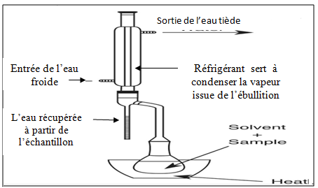
      1.1.2. La méthode de distillation
Cette méthode est basée sur la distillation simultanée de l’eau d’un échantillon avec un solvant non miscible et la mesure du volume d’eau libérée dans un montage convenable

Slide 47

a
La teneur en humidité de l’échantillon exprimée en pourcentage est calculée à l’aide de l’équation suivante :

